Slide 1
Державна установа
“Інститут травматології та ортопедії
НАМН України”
Аналіз причин смертності загиблих в дорожньо-транспортних пригодах
Страфун С.С., Деркач Р.В.
Київ 2016

Slide 2
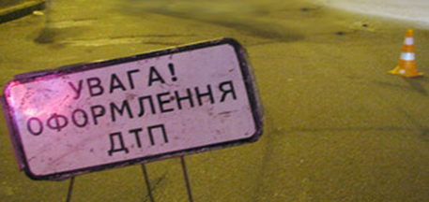
Актуальність проблеми
Кожен рік на дорогах світу гине близько 1,24 млн. людей, та ще від 20 млн. до 50 млн. отримують несмертельні травми.
Дорожньо-транспортні травми займають восьме місце у списку основних причин смертності в світі і є головною причиною смерті молодих людей у віці від 15 до 29 років

Slide 3
За показником смертності (12 осіб на 100 тисяч населення) Україна посідає 1-е місце в Європі.
У 100 ДТП гине:
США 2-3
Європа 3-4
Україна 12-15

Slide 4
Дорожньо-транспортнi пригоди (за звітний період)
за період з 01.01.2016 по 31.10.2016 www.sai.gov.ua/ua//ua/static
 | Усього ДТП |  |  | ДТП з постраждалими
 |  |  |  | усього |  |  |  | загинуло |  |  | травмовано
 | м.п. | п.п. | % | м.п. | п.п. |  | % | м.п. | п.п. | % | м.п. | п.п. | %
ЗАГАЛОМ | 107324 | 122414 | 14,1 | 20033 | 21048 |  | 5,1 | 3124 | 2603 | -16,7 | 25028 | 26647 | 6,5
ЗА ДОБУ | 353 | 403 | 14,2 | 66 | 69 |  | 4,5 | 10 | 9 | -10,0 | 82 | 88 | 7,3

Slide 5
Після аналізу медичної документації в частині діагнозу, нами були відібрані постраждалі в ДТП, у яких зустрічалася скелетна травма (СТ) в різних поєднаннях з торакальною (ТТ), абдомінальною (АТ), краніальною травмами (КТ).
92
211

Slide 6
Серед постраждалих:
69,3% чоловіки,
30,69 жінки,
Більшість постраждалих у ДТП, що померли серед чоловіків–76,7 % у віковій групи від 20 до 60 років, тобто переважно на працездатне населення.
Алкогольне сп’яніння мали 40,2% постраждалих.

Slide 7
Середній вік постраждалих 46,9 років. Для чоловіків середній вік 43,1 років, жінок – 55,6 років.
Співвідношення чоловіки-жінки 2,3:1.
Найбільшу питому вагу 38,6% склали особи середнього віку 36-60 років, 32,4% особи молодого віку 18-35 років, 26,0% старше 60 років.
Серед загальної кількості постраждалих у ДТП було виявлено, що близько 30% осіб мали групу інвалідності, переважно другу. Найбільша кількість інвалідів – пенсіонери та непрацюючі особи. З нашої точки зору такі громадяни є групою ризику – внаслідок проблем із здоров’ям у них може бути знижена реакція на зміни дорожньої ситуації.

Slide 8
Розподіл постраждалих у ДТП в залежності від виду транспорту.
Травмовані у ДТП | Кількість | %
Перехожі | 205 | 69,26
Автомобілісти | 67 | 22,63
Мотоциклісти | 19 | 6,41
Велосипедисти | 3 | 1,013
Інш. засоби пересування | 1 | 0,34
Не вказано | 1 | 0,34

Slide 9
Локалізація | %
Черепно - мозкова травма | 97,8
Травма скелету | 60,6
Травма грудної клітки | 49,2
Абдомінальна травма | 40,4
Таким чином отриманні данні вказують на постійно зростаючу питому вагу пошкоджень кісток скелету в загальній структурі загиблих від ДТП.
З 70-х років минулого століття 10% та 30% в 80-90 роки - до 60,6% на сьогодення.

Slide 10
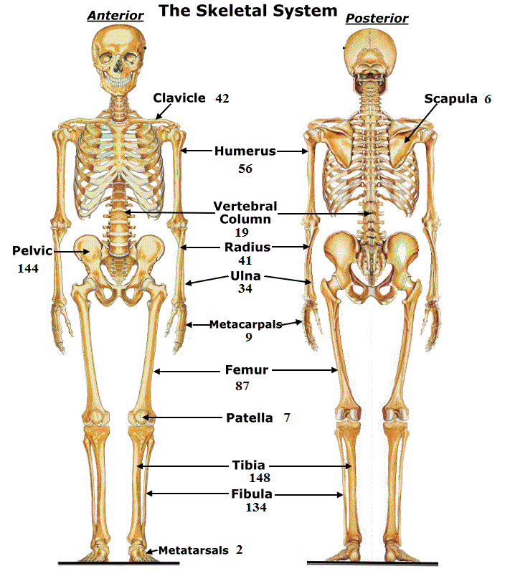
Структура скелетної травми у постраждалих в ДТП
Переломи гомілки;
великагомілкова кістка -48,84%,
малогомілкова кістка - 44,22%
Переломи кісток тазу - 47,2%;
Переломи стегнової кістки - 28,7%

Slide 11
Поєднання переломів кісток скелета у постраждалих з травмою опорно – рухового апарату при ДТП
Кількість сегментів | %
1 | 47,8
2 | 27,1
3 | 24,0
4 | 1

Slide 12
Основні причини смерті постраждалих – це:
Масивна крововтрата, що призводила до геморагічного шоку та гострої серцевої недостатності;
Масивна жирова емболія малого кола кровообігу;
ЗЧМТ (ВЧМТ) – наслідком якої був набряк-набухання головного мозку;
Причиною смерті у 41,9% постраждалих визначено ускладнення черепно-мозкової травми, а в 43,2% - масивна крововтрата та жирова емболія внаслідок численних переломів кісток скелету та травм внутрішніх органів.

Slide 13
Фактори, що впливають на смертність постраждалих з травмою опорно-рухового апарату при ДТП
• Час та місце ДТП, категорія постраждалих у ДТП (водій,пасажир,пішохід)
• Термін початку та рівень (ким надана) першої, та першої медичної допомоги постраждалим від моменту травми.
• Попередній діагноз та вид транспортної іммобілізації.
• Маршрути транспортування постраждалих.
• Характер надання медичної допомоги в лікувальному закладі.
• Причини смерті постраждалого згідно актів судово-медичної експертизи.

Slide 14
Надання постраждалим у дорожньо-транспортних пригодах першої долікарської медичної допомоги.
 | Мото- цикліст | Авто- мобіліст | Вело- сипедист | Інші засоби пе-ння | Пере-хожі | Не вказа-но | Всього
Перехо-жі | 5 | 7 | 0 | 0 | 29 | 0 | 41
Родичі | 2 | 3 | 0 | 0 | 6 | 0 | 11
Водії | 2 | 4 | 2 | 0 | 49 | 0 | 57
ШМД | 7 | 32 | 0 | 1 | 97 | 1 | 138
Не надано | 0 | 5 | 0 | 0 | 9 | 0 | 14
Не вказано | 1 | 7 | 1 | 0 | 11 | 0 | 20
Всього | 17 | 58 | 3 | 1 | 201 | 1 | 281
У 48,3 % випадків вона була надана тільки працівниками ШМД. У 4,5% первинна медична допомога взагалі не надавалася. Це свідчить про низькій рівень медичної підготовки населення, навіть такого великого міста як Київ. В той же час надати першу медичну допомогу постраждалим, які знаходяться у автомобілі значно важче з технічної точки зору – їх треба звідти ще дістати, тому зрозуміло, що перша медична допомога була їм надана ще пізніше (55,2%). А у 20,7% вона або не надавалася, або не можливо встановити її об'єм.

Slide 15
Термін госпіталізації
 | n | Кумулята | % | Кумулятивний %
До 1 години | 161 | 161 | 53,14 | 53,14
Від 1 години до 4 годин | 98 | 259 | 32,34 | 85,48
4-7 годин | 5 | 264 | 1,65 | 87,13
7-24 години | 5 | 269 | 1,65 | 88,78
На другу добу (перевід з іншого ЛПЗ) | 16 | 285 | 5,28 | 94,06
Більше 2 діб (перевід з іншого ЛПЗ) | 18 | 303 | 5,94 | 100,00

Slide 16
«Золота година»
1. Фактор часу має величезне значення для важко постраждалих.
2. При доставці потерпілого в операційну протягом першої години від отримання травми досягаються найкращі результати лікування. Цю годину прийнято називати «золотим»
3. Відлік «золотої години» починається з моменту отримання травми, а не з надання допомоги.
4. На місці пригоди будь-які дії повинні носити рятівний характер, бо витрачаються хвилини «золотої» години життя
5. Доля хворого багато в чому залежить від оперативності, майстерності дій співробітників ШМД, які першими надають медичну допомогу.
6. Час приїзду ШМД важливий так само, як і час, витрачений на надання допомоги. Медперсонал СМП повинен економити кожну хвилину.

Slide 17
Іммобілізація у постраждалих з скелетною травмою, що були транспортовані бригадами ШМД
Іммобілізація | n | Кумулята | % | Кумулятивний %
Відсутня | 56 | 56 | 21,05 | 21,05
Недостатня | 148 | 204 | 55,64 | 76,69
Адекватна | 62 | 266 | 23,31 | 100,00
Іммобілізація була відсутня у 21% (56 осіб) випадків та ще у 55% (148 осіб) визнана недостатньою. В той же час відсутність такого важливого засобу медичної допомоги як іммобілізація на різних етапах транспортування (особливо перекладання хворих) призводить до поглиблення шокового стану у таких пацієнтів, та значної крововтрати – особливо у постраждалих із пошкодженнями тазу та стегна.

Slide 18
Надання постраждалим допомоги у дорожньо-транспортних пригодах
Серед усіх постраждалих у 77,3% до на моменту приїзду медичної бригади не надано ніякої допомоги водіями, перехожими, працівниками ДАЇ.
У 50% в бригадах екстреної медичної допомоги відсутні лікарі, а допомогу надає фельдшер чи медична сестра.
При наданні першої медичної допомоги у 5% постраждалих була відсутня іммобілізація, а у 47,7% - вона була неадекватна характеру перелому.
Більше 53 % пацієнтів були госпіталізовані до ЛПЗ протягом першої години, а протягом перших 4–х год відсоток госпіталізованих складав 85 %.

Slide 19
Рівняння лінійної множинної регресії часу життя в стаціонарі
Кодування пунктів анкетних даних | Назва пунктів анкетних даних | Коефіцієнти регресії (k) | p-level
P23 | Перша медична допомога | 5,407 | 1,51E-06
P37 | Стан при поступленні | -2,53 | 0,004288
P11 | День тижня | 0,854 | 0,00918
P39 | Превалююча травма | 1,873 | 0,02737
P26 | Реанімаційні заходи | -4,08 | 0,036788
Y=k₁*P₂₃ + k₂*P₃₇ + k₃*P₁₁ + k₄*P₃₉ + k₅*P₂₆, R2=0.66 (коеф. детермінації)
де Y - час життя пацієнта від моменту травми до моменту констатації факту смерті.

Slide 20
Аналіз статистичних показників смертності постраждавши в ДТП показав, що проблема дорожньо-транспортного травматизму та боротьба з його тяжкими соціальними наслідками - смертністю та інвалідністю на сучасному етапі є одним головних питань державної політики, та потребує комплексного міжвідомчого підходу, з залученням усіх систем та організацій.

Slide 21
Пропозиції
1. Створити робочу групу для розробки на Державному рівні єдиної концепції надання медичної допомоги постраждалим в ДТП.
2. Розробити план дій щодо створення та виконання Загальнодержавної програми по травматизму з залученням усіх профільних міністерств та відомств.
3. Розробити єдиний алгоритм етапного ведення постраждалих в ДТП, створити спеціальні лікувально-транспортні бригади, Розробити принципи та затвердити лікувально-діагностичні протоколи роботи таких бригад.
4. Для поліпшення лікування важко постраждалих від травм повинен бути перехід на сучасну систему надання медичної допомоги постраждалим при ДТП. (Травмацентри 1-2-3-рівнів)
5. Не допустити скорочення, а навпаки в кожному регіоні (області) відкрити систему притрасових травматологічних центрів, трансформувавши частину ортопедо - травматологічних відділень в високо - технологічні центри для лікування ізольованих та поєднаних травм з забезпеченням усім необхідним діагностичним, лікувальним оснащенням.

Slide 22
Дякую
за
увагу!

